Slide 1
HTML + CSS 웹사이트 제작
- 권진이

Slide 2
목차
1
웹페이지 주제
5
footer
2
레이아웃
6
개선점
3
header
4
main

Slide 3
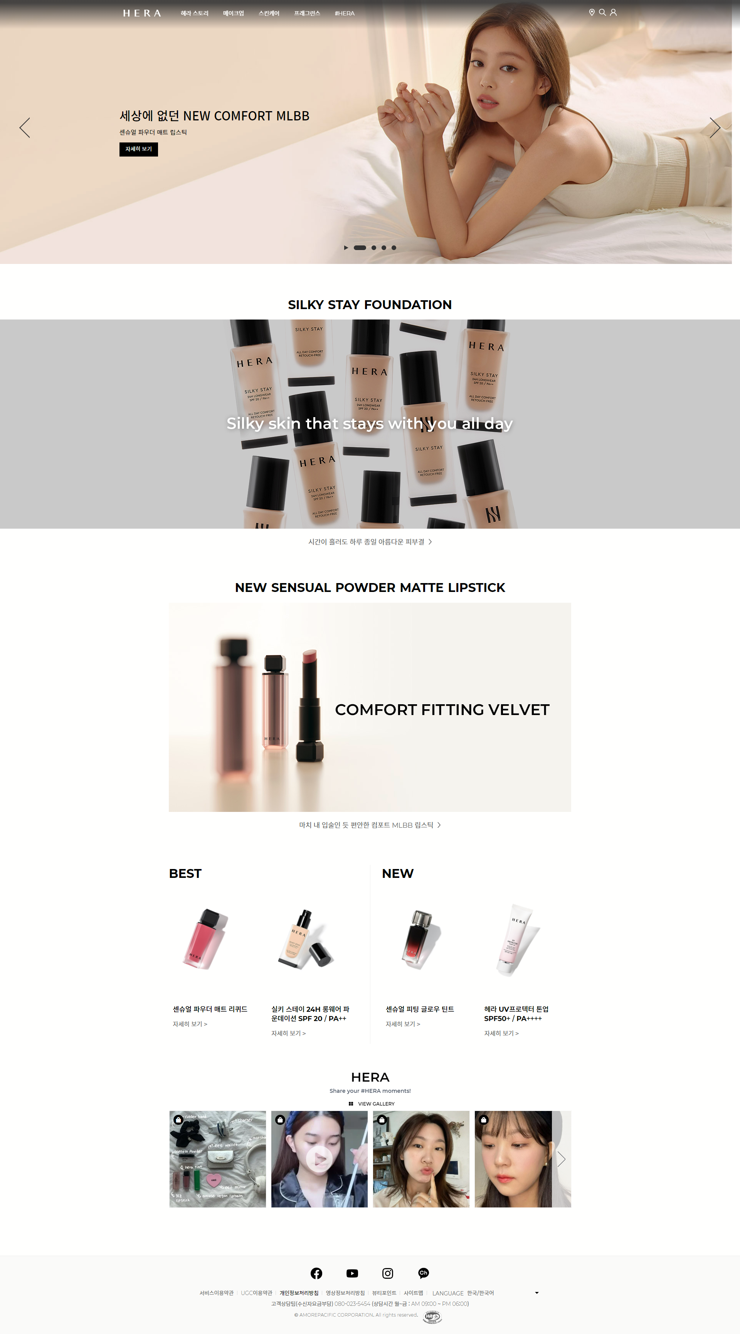
1
웹페이지 주제
화장품 쇼핑몰
클론 홈페이지 만들기
- 브랜드 HERA 웹페이지

Slide 4


사용 도구

Slide 5
2
레이아웃
header
구역 나누기
main
footer

Slide 6
3
header
Navbar
Carousel

Slide 7
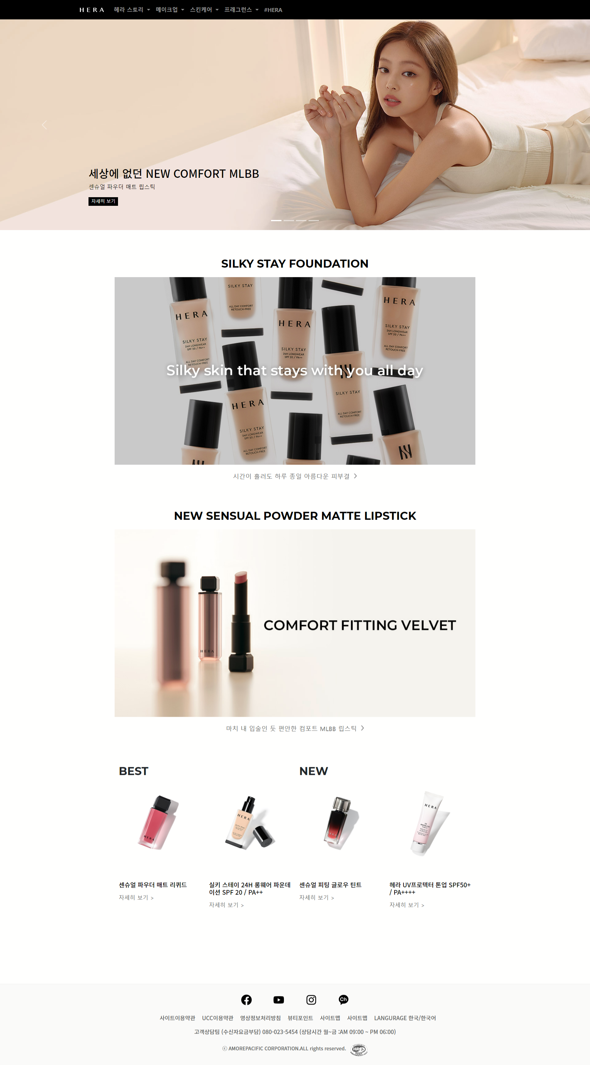
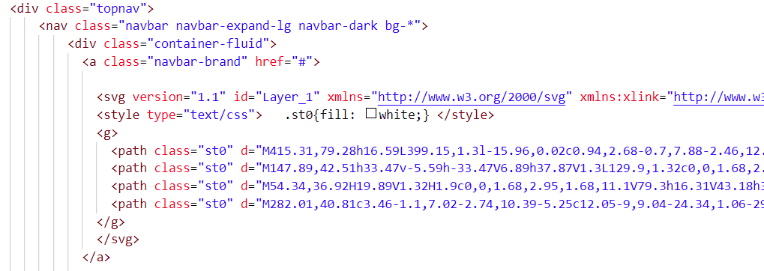
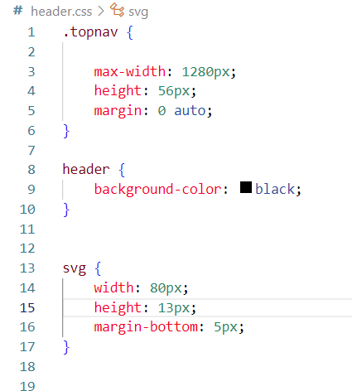
3
header - navbar

Slide 8
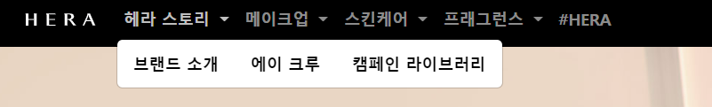
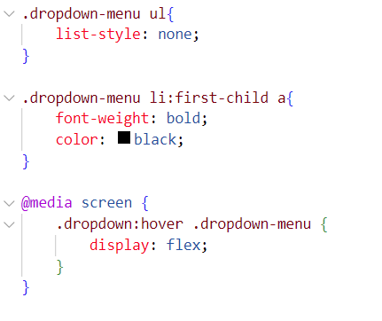
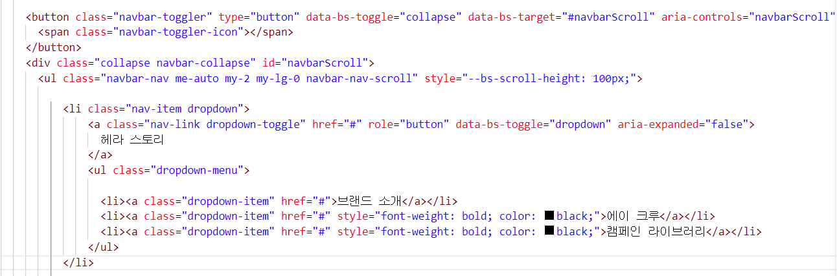
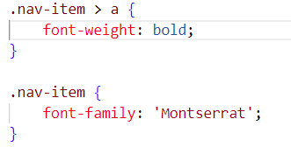
3
header - navbar

Slide 9
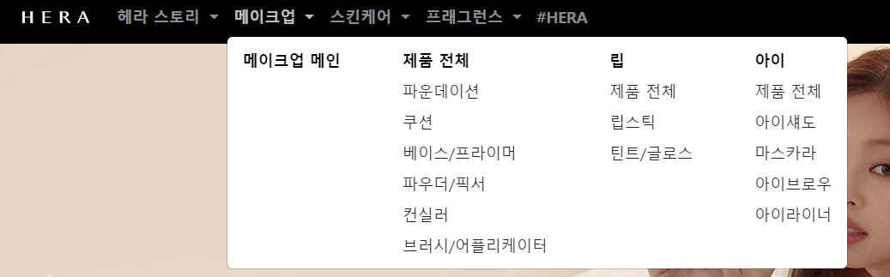
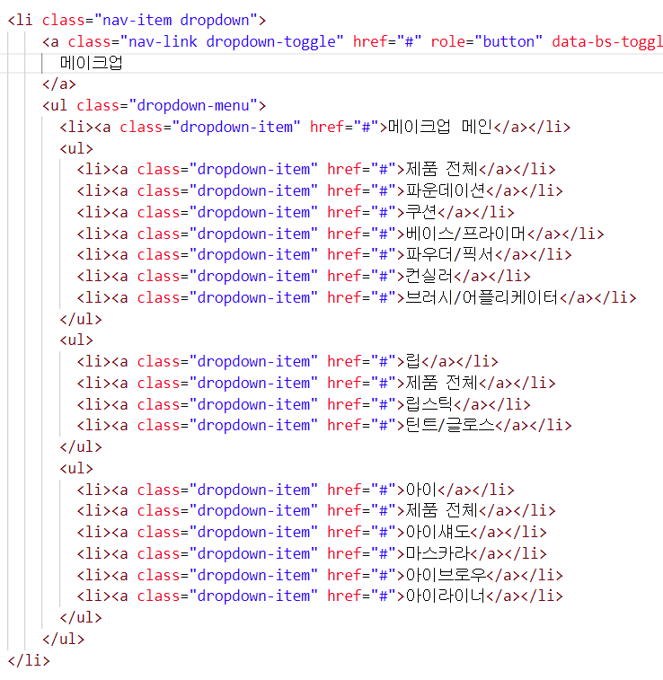
3
header - navbar

Slide 10
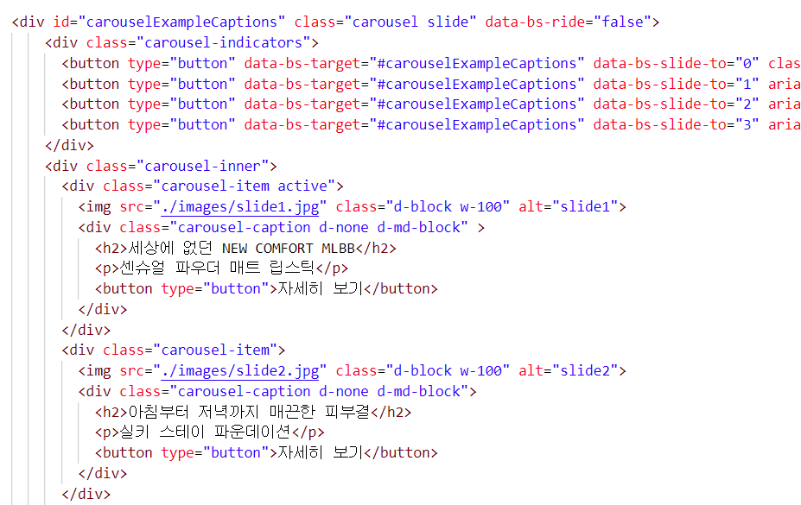


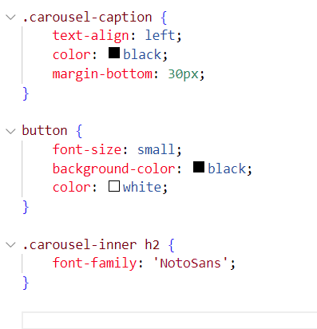
3
header - carousel

Slide 11
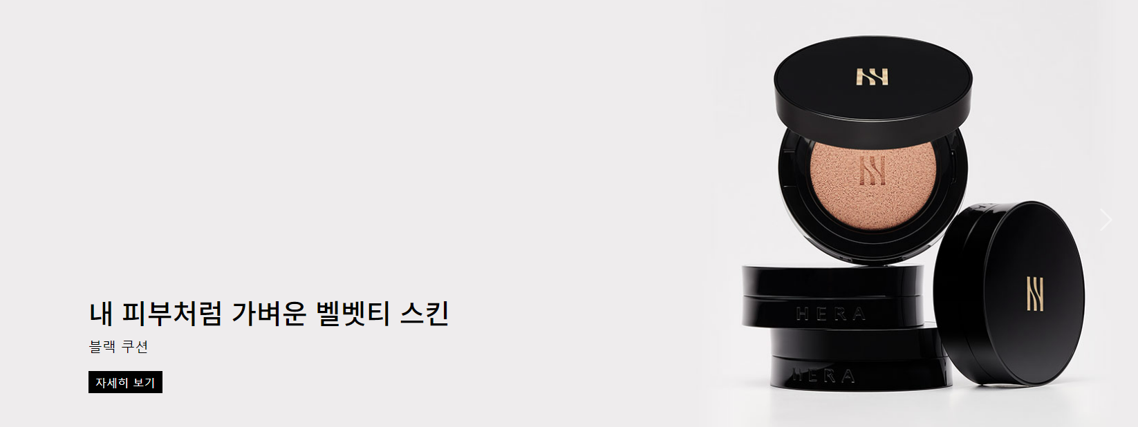
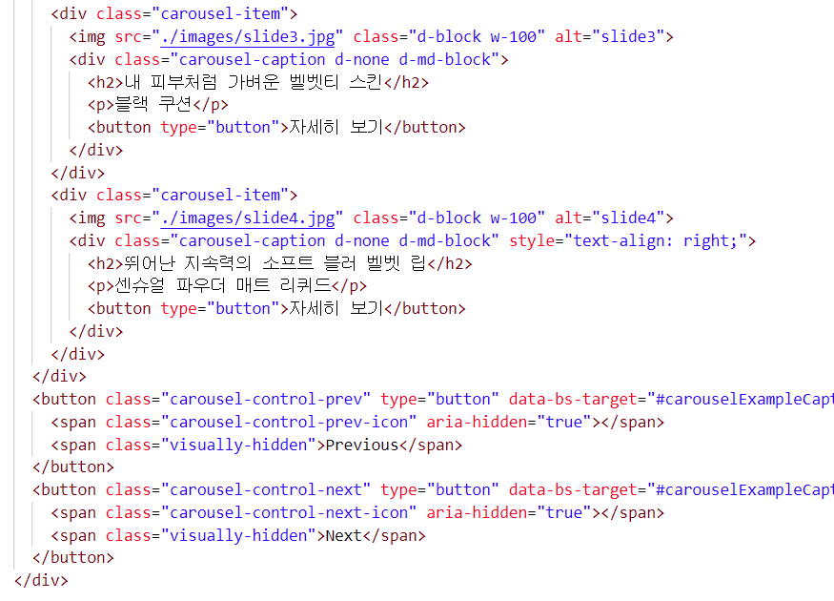

3
header - carousel

Slide 12
4
main
내용 1
내용 2
내용 3
내용 4

Slide 13
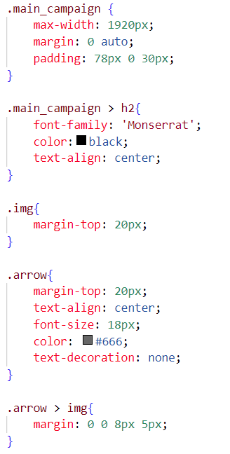
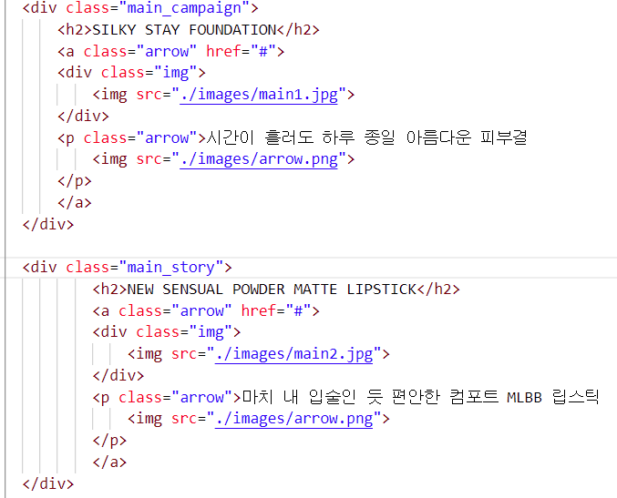
4
main

Slide 14
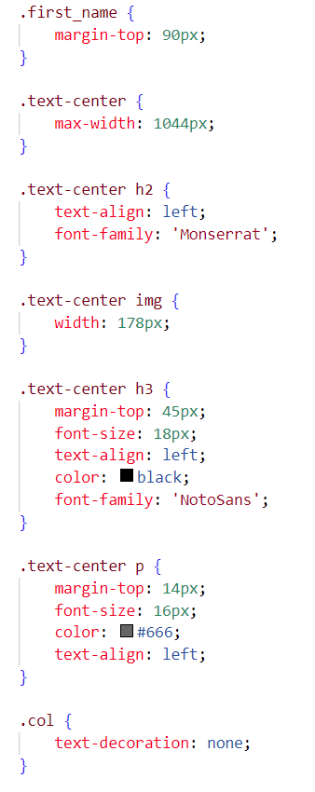
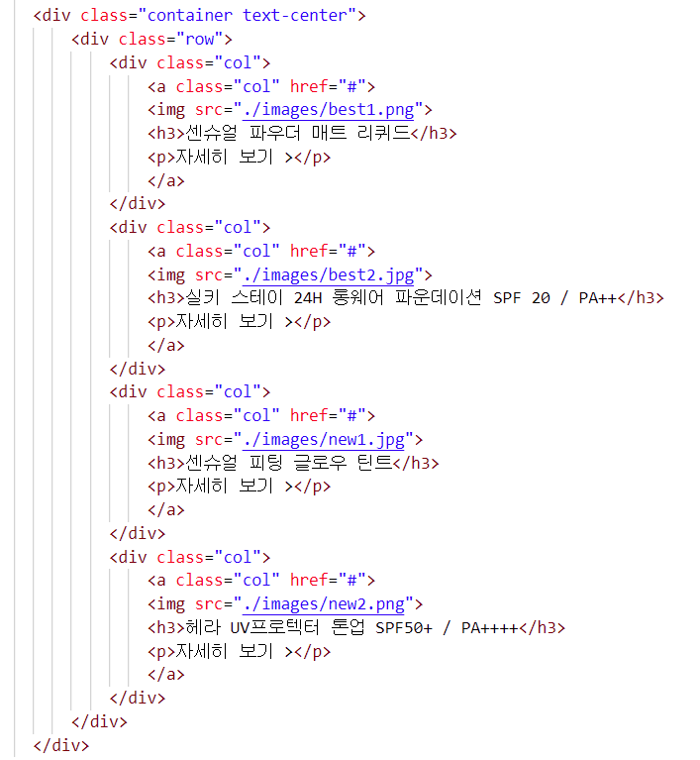
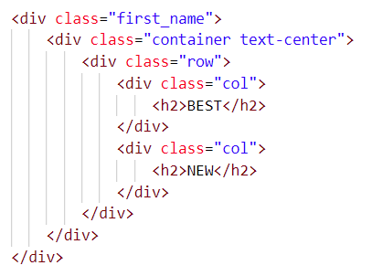
4
main

Slide 15
5
footer
SNS 아이콘
사이트약관
고객센터

Slide 16
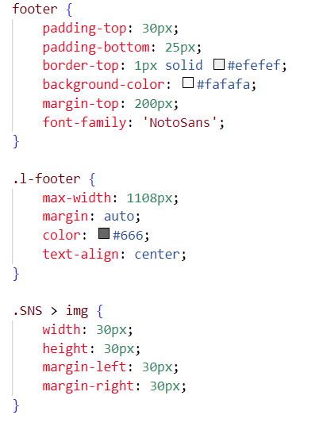
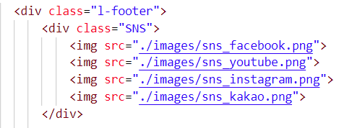
5
footer – SNS 아이콘

Slide 17
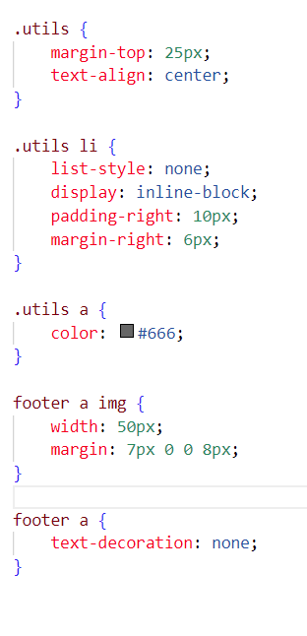
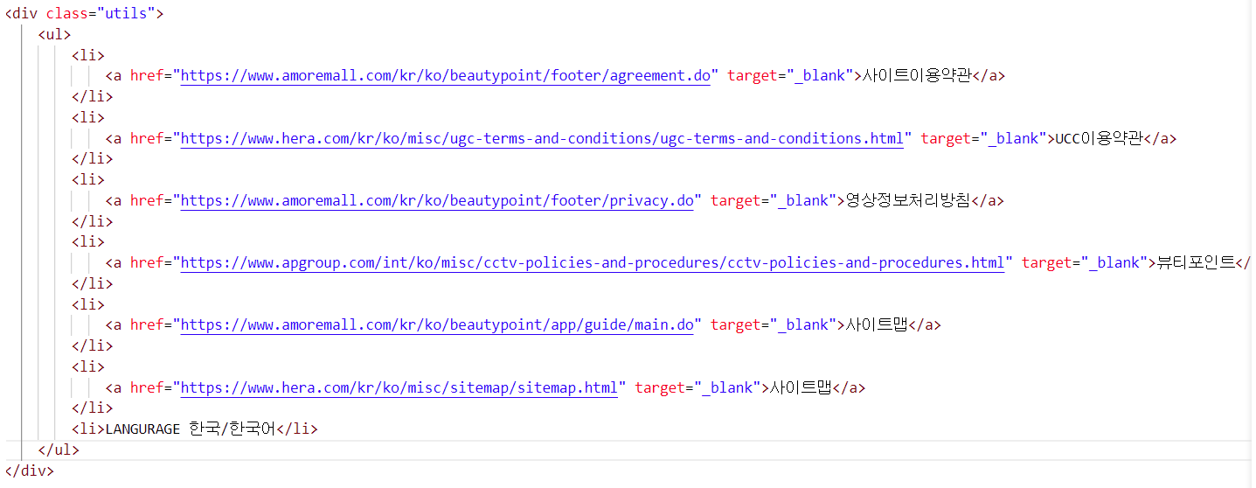
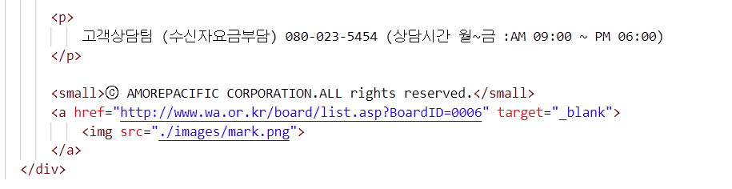
5
footer – 사이트 약관, 고객센터

Slide 18
6
개선점
부트스트랩 사용으로 디자인 및 코드 제약
CSS 레이아웃 소스 사용 미숙

Slide 19
감사합니다

